Slide 1
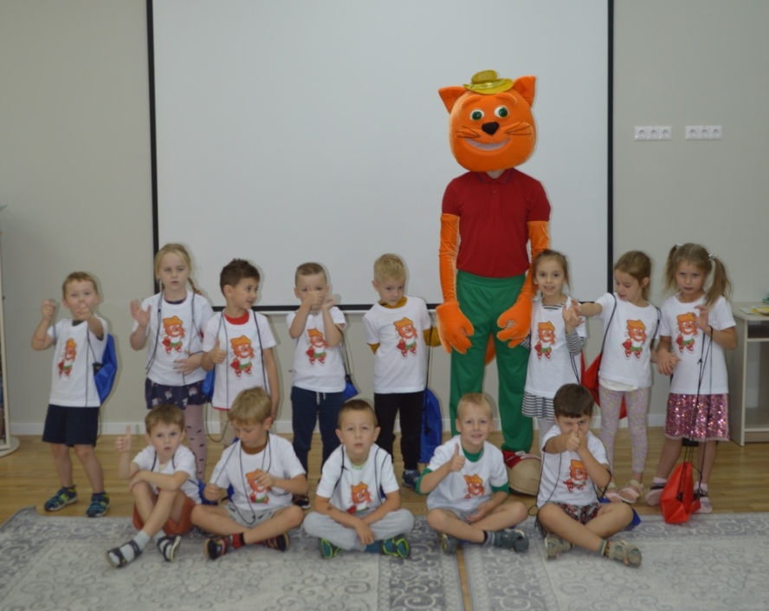
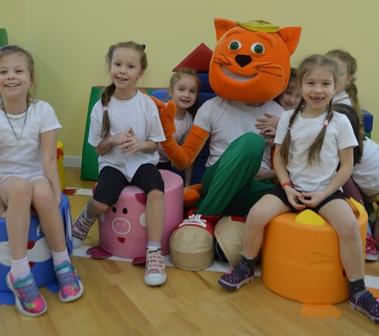
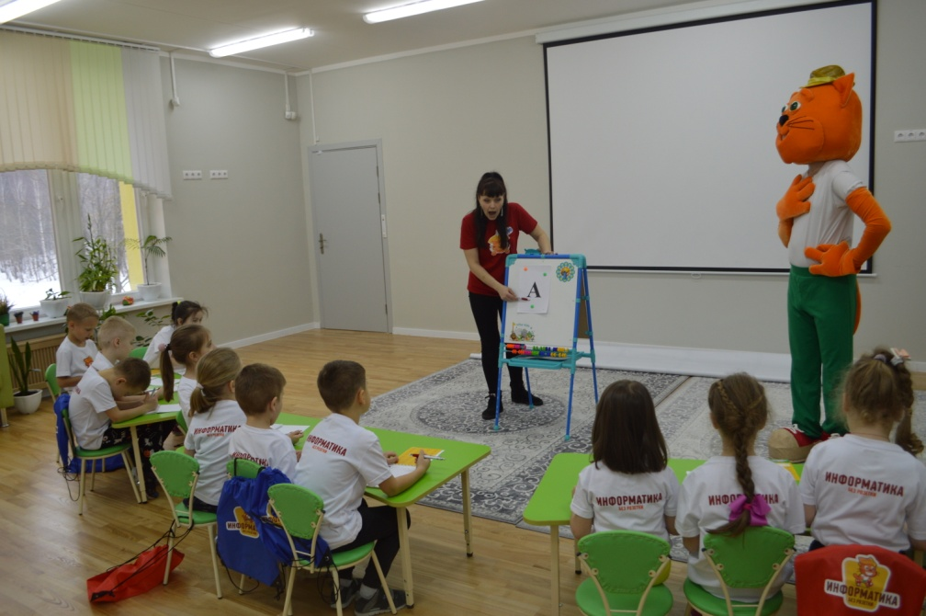
Нестандартные подходы по организации совместной работы с родителями в рамках проекта «Информатика без розетки»
Любая работа эффективна тогда,
когда она правильно организована…
ГОСУДАРСТВЕННОЕ УЧРЕЖДЕНИЕ ОБРАЗОВАНИЯ
«ДЕТСКИЙ САД № 571 г. Минска»
Notes:
Тесная работа с родителями – это одна из особенностей проекта «Информатика без розетки».
Поэтому - вовлечение семей воспитанников в проект является важной задачей для педагога-тьютором. Чем эффективней будет поставлена работа с родителями, тем выше будет результат образовательного процесса.

Slide 2
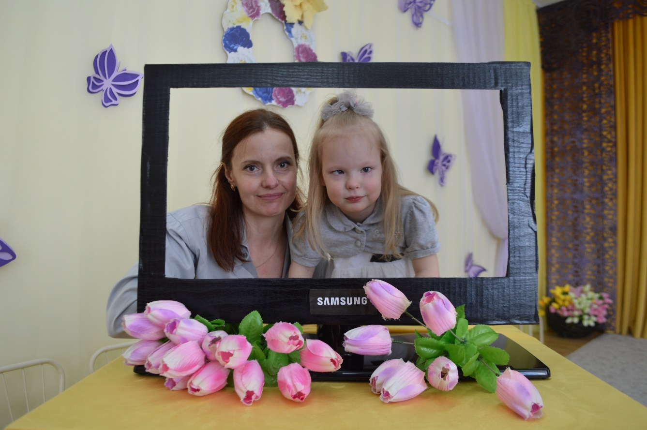
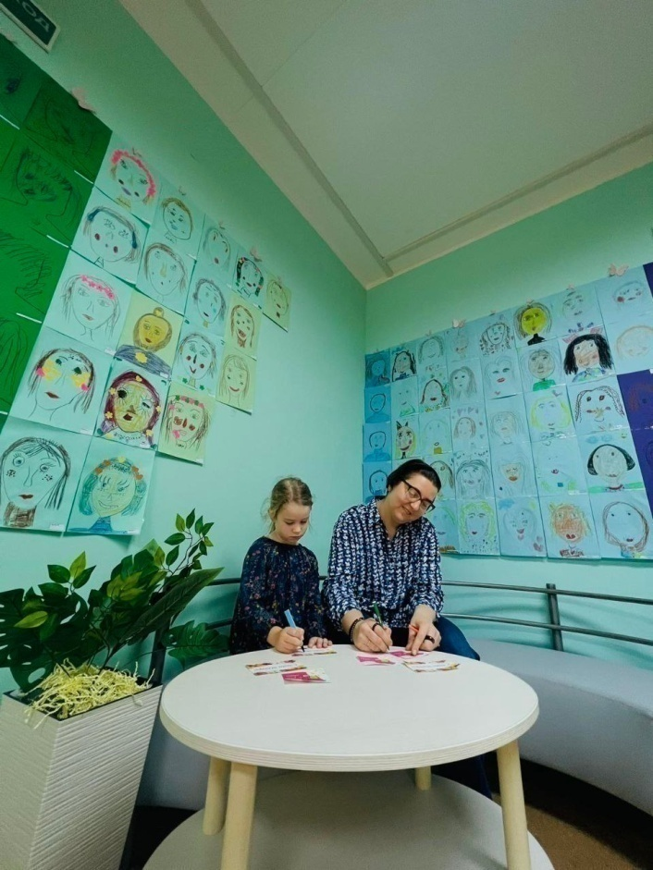
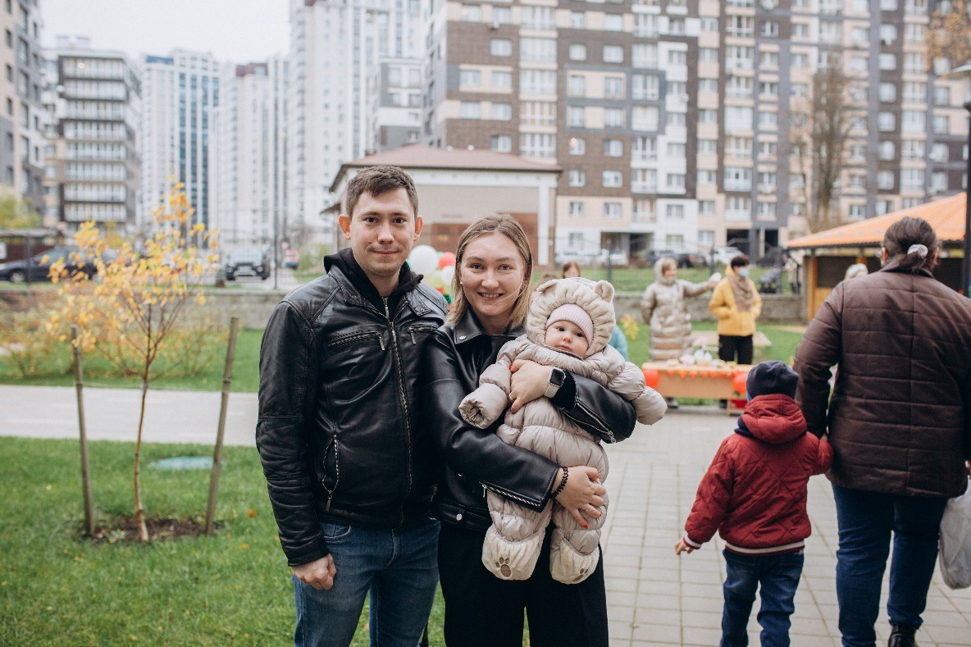
Notes:
В нашем детском саду в этом направлении мы используем следующие формы:
- проводим индивидуальные беседы с родителями, если необходимо с детьми позаниматься дополнительно дома, предлагаем им игры и упражнения, разработанные по каждой теме специально для совестной работы родителей и детей дома;
- организовываем общие обсуждения, если возникли проблемы связанные посещаемостью кружка, т.к. много детей болеет, или если планируем какое-нибудь совместное мероприятие в рамках проекта;
- работа в соцсетях: ведение группы в телеграмм-канале, где мы размещаем фотоотчеты, фрагменты занятий, знакомим родителей с содержанием занятий, выкладываем рекомендации по той или иной теме, отвечаем на вопросы родителей.
Эти формы работы доказали свою эффективность.

Slide 3
Челленж
РЕБЕНОК +РОДИТЕЛИ+ТЬЮТОР= РЕЗУЛЬТАТ
Девиз: «Мы не развлекаемся, а развиваемся»
Notes:
Чтобы сплотить всех участников образовательного процесса в рамках проекта (ребенок+ родитель+тьютор), а также повысить мотивацию детей к изучению содержания программы мы решили подойти нестандартно и использовали новую форму сотрудничества с родителями - челлендж, который провели под девизом «Мы не развлекаемся, а развиваемся!»

Slide 4
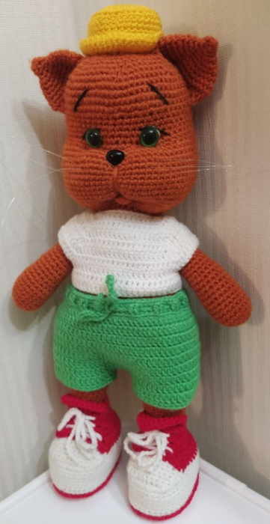
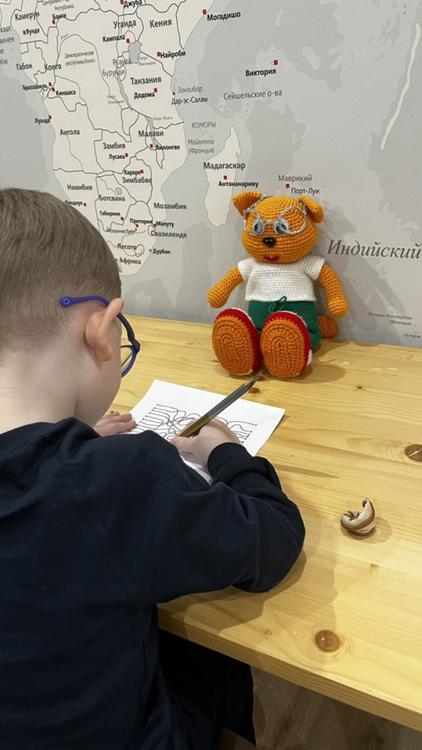
Челленж
Notes:
Для каждой семьи были подготовлены игры-задания разного уровня сложности. Каждый воспитанник получал игрушку и свою игру. Через каждые 2 дня ребенок приносил игрушку обратно в группу и в течение 2-3 дней от родителей на мой номер телефона приходил готовый видеоролик. Далее, все ролики мы размещали в нашем телеграмм-канале «Информатика без розетки 571» и просматривали отдельно вместе с детьми.
Всего в челлендже приняли участие 24 семьи, по времени челленж длился 2 месяца.

Slide 5
1 ШАГ
Необходимо выбрать тему
«Котенок Алесик в гостях
у ребят»
Notes:
1 шаг – выбор темы.
Тема челленжа может быть разной, в зависимости какие вы преследуете цели. В нашем случае мы хотели, чтобы котенок Алесик стал не только другом каждого ребенка, но и другом каждой семьи, чьи дети посещают кружок «Информатика без розетки». Ведь мы с вами помним, что родители – это основные мотиваторы ребенка.
Поэтому решили, что наш челленж будет игровой направленности, и назвали его: «Кот Алесик в гостях у ребят».

Slide 6
2 ШАГ
Необходимо продумать задания для каждой семьи
Используем дифференцированный подход
Notes:
2 шаг
Следует продумать игровые задания для каждой семьи, используя дифференцированный подход.
Например,
мы выбрали содержания заданий по т.т. 7,8 программы, т.к. посчитали, что для детей это сложные для понимания темы и интересные для совместного выполнения с родителями.
Дети, которые частоболеющие, получали более простые задания. Воспитанники, которые не пропускали занятия и показывали высокий уровень усвоения программы, получали задания высокого уровня сложности.

Slide 7
3 ШАГ
Информирование родителей и детей
Зачем котенок приходит в гости?
Правила проведения челленжа
Notes:
3 шаг - информирование родителей и детей
Во-первых, сначала необходимо проинформировать детей, т.е. объяснить им в игровой форме, зачем им необходимо взять домой котенка Алесика.
Например, мы сказали детям, что котенок Алесик заскучал и хотел бы поиграть с ними дома, а также котенок хотел бы научить информатике и их родителей.
Далее необходимо проинформировать родителей, рассказать им с какой целью проводится челленж и пояснить все правила и условия проведения челленжа.
Например, мы в нашей группе в ТГ разместили для родителей объявление о правилах проведения челленжа, а именно:
«Предлагаем Вам стать командой проекта «Информатика без розетки» и принять участие в челлендже «Кот Алесик в гостях у ребят»!
На 2 дня Ваш ребенок забирает нашего главного героя – котенка Алесика домой и Вы получаете 2 задания, которые должны выполнить дома с ребенком. Снимите, пожалуйста, небольшие ролики о том, как Вы вместе с ребенком играет и выполняет предложенные игры и упражнения. Готовые видео присылайте на номер ХХХ –ХХ –ХХ.»
Такое же приглашение мы разместили и на информационном стенде.
Таким образом, каждый воспитанник получал игрушку и свою игру-задание.

Slide 8
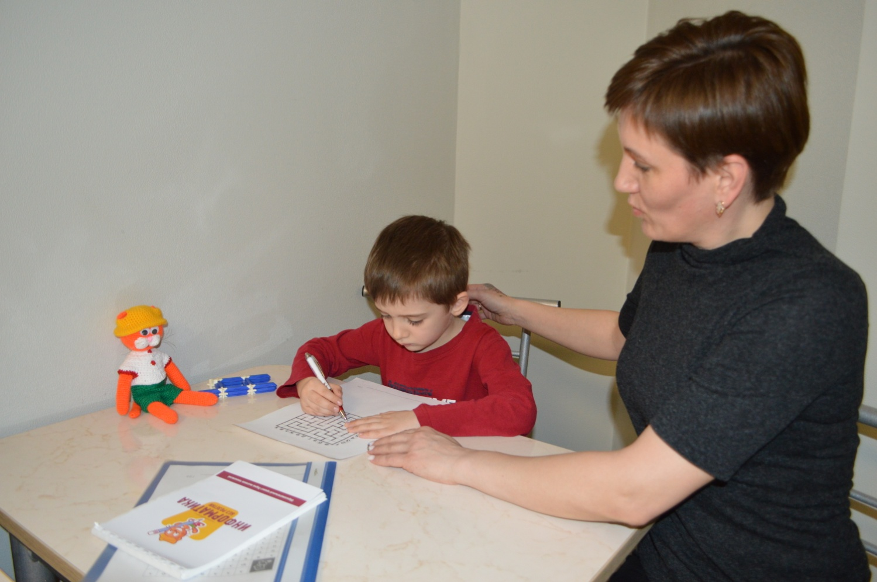
4 ШАГ
Подготовка и сбор видеоролика
Notes:
4 шаг - подготовка и сбор видеоролика
На этом этапе важно четко определить срок для снятия видеоролика дома для каждой семьи. Оптимальное время - 2 дня на работу с котенком дома, и 2-3 дня на подготовку ролика, т.е. после того, когда ребенок поиграл с котенком 2 дня дома, он возвращает его тьютору, а родители в течение последующих 2-3 дней готовят видеоролик и высылают его тьютора по удобному для них каналу (почта, вайбер, телеграм).
Конечно же, удобней будет, если вы определите одну точку сбора видео. Это облегчит вам работу при последующей демонстрации роликов детям.

Slide 9
5 ШАГ
Публикация и просмотр видеороликов с родителями
и с детьми
Notes:
5 шаг - публикация и просмотр видеороликов с родителями и с детьми
Для родителей - это Телеграмм группа
Для детей – проектор.
Если у вас нет проблем с интернетом в саду, то рекомендуем на ноутбуке загрузить телеграмм или вайбер, смотря, где вы будете собирать видео. Если с интернетом проблемы, то видео загружаете на ноутбук через флеш-карту и затем демонстрируете детям.
Все присланные ролики я выкладывала параллельно в нашу группу телеграмм для родителей, а с детьми мы просматривали после занятий.

Slide 10
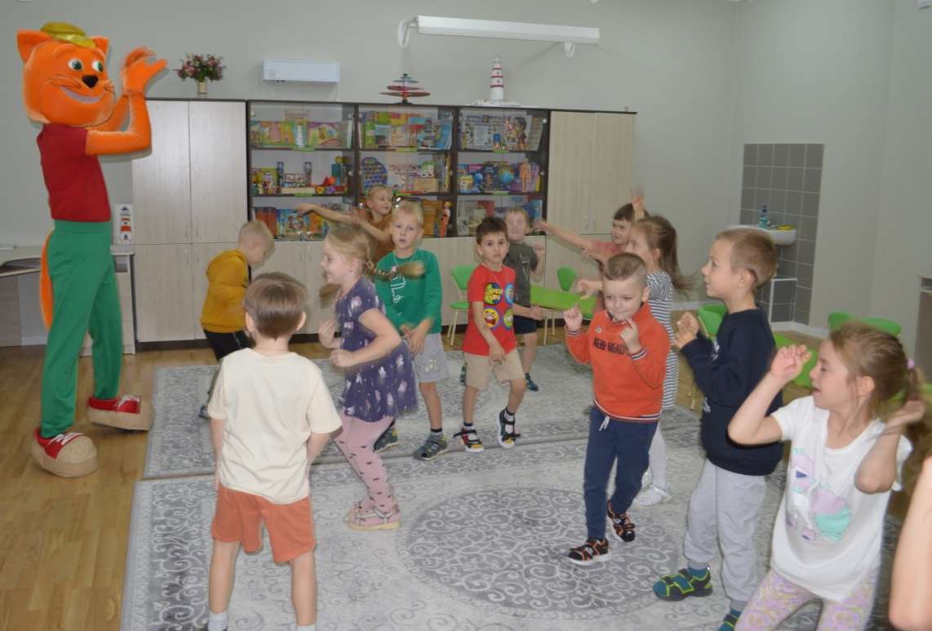
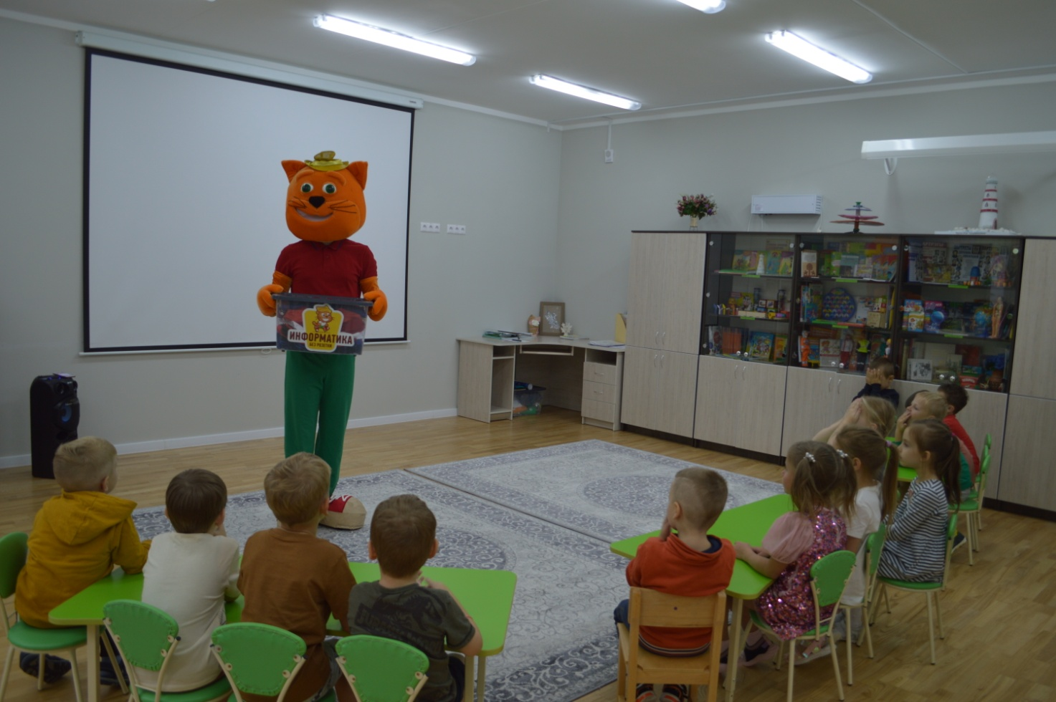
6 ШАГ
Подведение итогов
Notes:
6 шаг - подведение итогов
Подведение итогов проводили, когда котенок Алесик побывал в каждой семье.
Мы собрались с детьми после занятия. Использовали ростовую фигуру котенка Алесика, который похвалил всех ребят и подарил каждому киндер –сюрприз, потом дети радовались и веселились.
У нас победителей не было, все работы были интересные и хорошие.
Не забудьте, после подведения итогов обязательно выложить в группе телеграмм для родителей видео, в котором котенок Алесик похвалит и поблагодарит родителей.

Slide 11
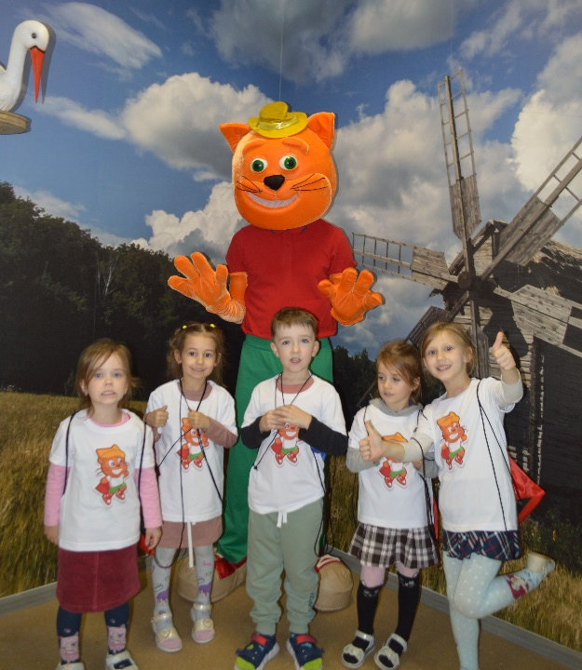
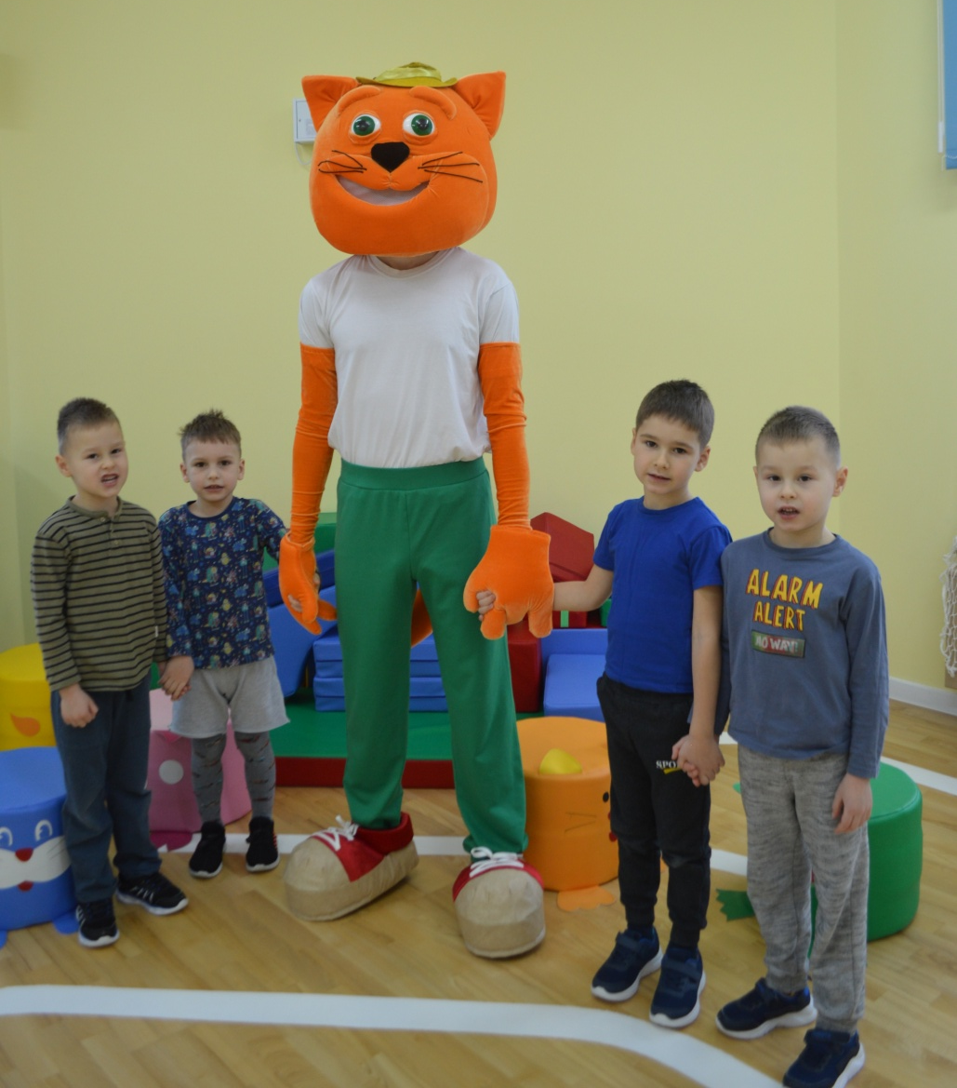
ВЫВОД:
Notes:
ВЫВОД:
Данная форма работа вызвала положительный эмоциональный отклик у детей, родителей. В конце каждого занятия дети с увлечением рассказывали, как они дома выполняли задания, что у них получалось, что вызывало трудности. Особенно больше всего эмоций было у детей, когда они рассказывали и показывали в ролике, как они играли с котенком Алесиком: кормили, отмечали его день рождение, пели колыбельные. Что говорит о повышении мотивации детей, созданию доброжелательного климата и нашем сплочении с родителями.
Родители отмечали, что благодаря челленджу смогли больше времени провести с ребенком, расширить свой кругозор по проекту, научится делать видео-ролики.
Таким образом, в результате организации челленджа происходит непосредственное вовлечение семей воспитанников в образовательный процесс, а самое главное - поддерживается атмосфера общности интересов, эмоционального комфорта, сплоченности между родителями, детьми и тьюторами.

